Slide 1
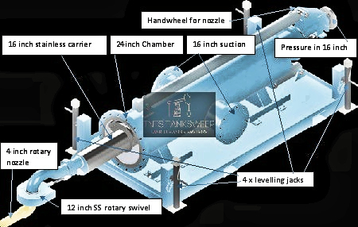
AUTOMATISCHE TANKREINIGUNG PANZERRASTER
DAS LEISTUNGSSTÄRKSTE REINIGUNGSSYSTEM FÜR ROHÖLTANKS DER WELT
Der NEUE 24-Zoll-TANKSWEEP reinigt Tanks jeder Größe, einschließlich 100 m Durchmesser, mit jedem Schlamm-/Ölgehalt und sogar bei voller Tankfüllung in wenigen Tagen, nicht in Wochen oder Monaten.

Slide 2
TRADITIONELLE METHODEN
Unsicher
Ineffizient
Teuer
In der Vergangenheit trugen Reinigungskräfte Atemschutz
Ausrüstung und Schutzkleidung mussten
des Tanks, um Verunreinigungen und Rückstände vom Tankboden und den Innenwänden zu entfernen.

Slide 3
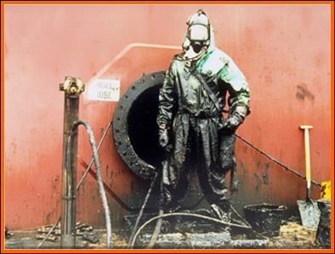
TRADITIONELLE METHODEN (FORTSETZUNG)
Längerer Kontakt mit -
Enge Räume
Quecksilber
Tetraethyl Leitung (TEL)
Benzol
Polyaromatische Kohlenwasserstoffe (PAK)
Ausrutschen, Stolpern und Stürze
Hitzestress

Slide 4
JEDER FÜLLSTAND, AUCH VOLLE TANKS
Der Mannlochdeckel lässt sich nicht öffnen
Der Abfall hat eine feste Form angenommen
Keine Flüssigkeitsreste im Tank
Tanksweep wird mit einem 24-Zoll-Ventil an einem vorhandenen Mannloch angebracht, das mit einer Heiß- oder Kaltgewindeschneidmaschine am Mannloch installiert wird.
Sobald das Ventil an seinem Platz ist, wird der Tank Sweep am Ventil angebracht.

Slide 5
TANKSWEEP-VORTEILE
Nutzung vorhandener Tankeinstiege
Rückgewinnung erheblicher Ölmengen, die sonst verschwendet würden
Einfach zu installieren und zu bedienen
Betriebsgeschwindigkeit; Reduzierung der Ausfallzeit des Tanks.
Sicherheit: Kein menschlicher Zugang
Belüftung und Stickstoff sind für den Sweep-Prozess nicht erforderlich
Keine Arbeiten auf dem Tankdach oder das Schneiden von Löchern in das Dach
Keine toten Bereiche, in die die Düsen nicht gelangen

Slide 6
TNTS-PANZERRASTER
Sicher
Effizient
Einfache Bedienung
Kosteneffizient
Bewährte Technologie
Kein Stickstoff erforderlich
Keine Belüftung erforderlich

Slide 7
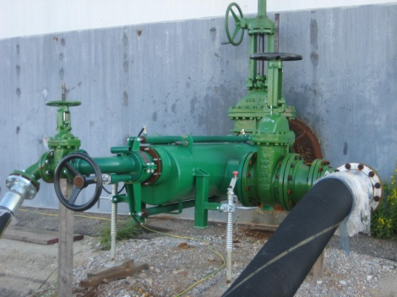
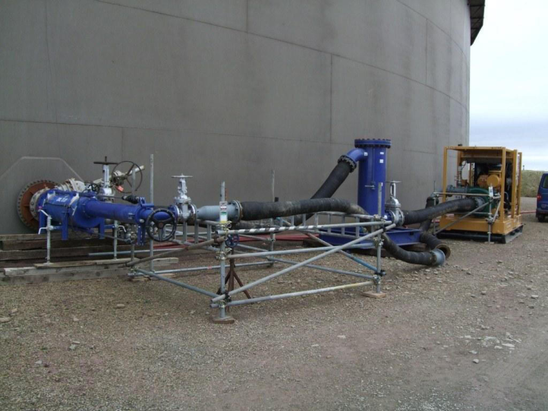
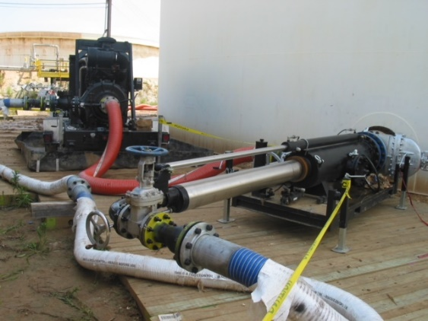
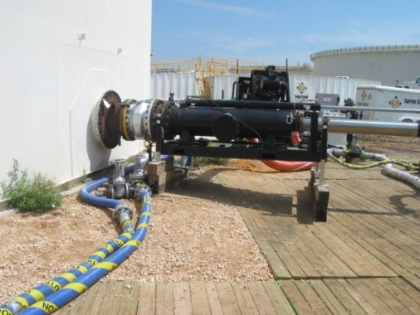
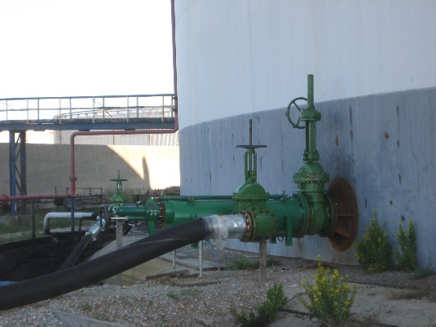
Tankreiniger vor Ort
Keine Exposition gegenüber -
Quecksilber
Tetraethyl Leitung (TEL)
Benzol
Polyaromatische Kohlenwasserstoffe (PAK)
Deutlich reduzierte Belastung durch -
Enge Räume
Ausrutschen, Stolpern und Stürze
Hitzestress

Slide 8
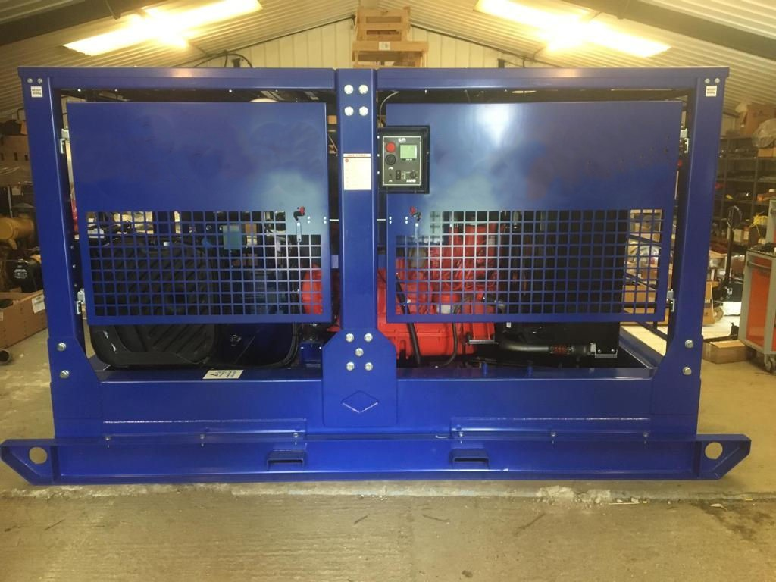
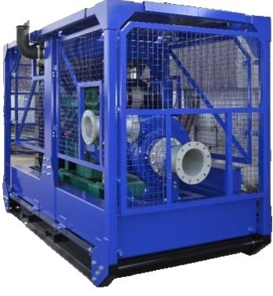
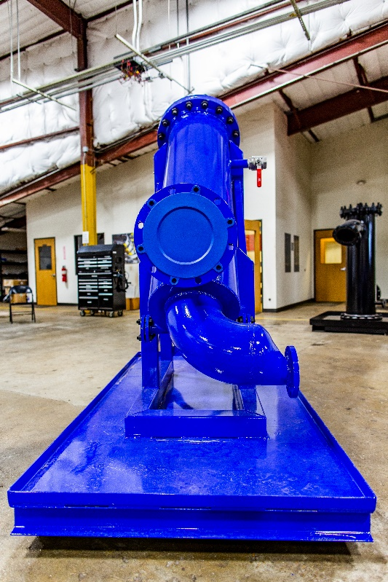
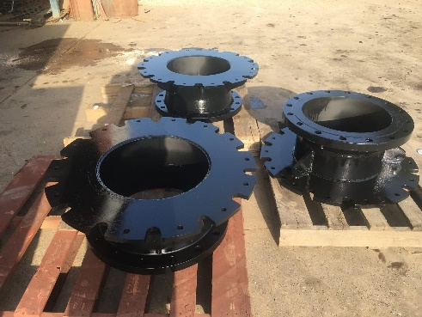
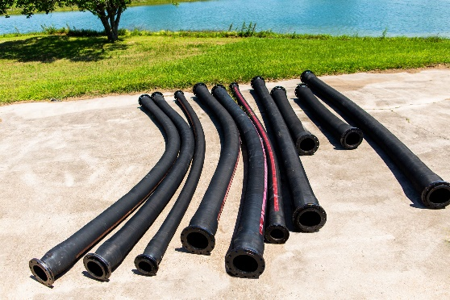
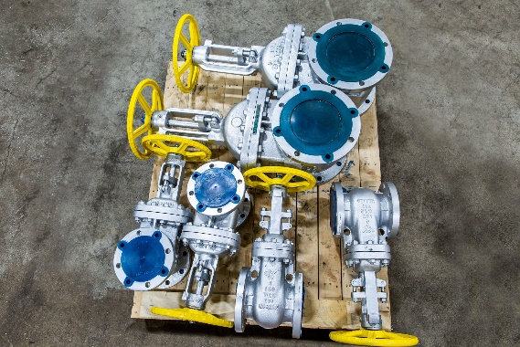
KOMPONENTEN DES TNTS-TANK-SWEEP-SYSTEMS
TANKSWEEP-PUMPEN, FILTERTOPF, COLDTAP-FLANSCHE, VENTILE UND SCHLÄUCHE
TANK-SCHWIMMFILTER

Slide 9
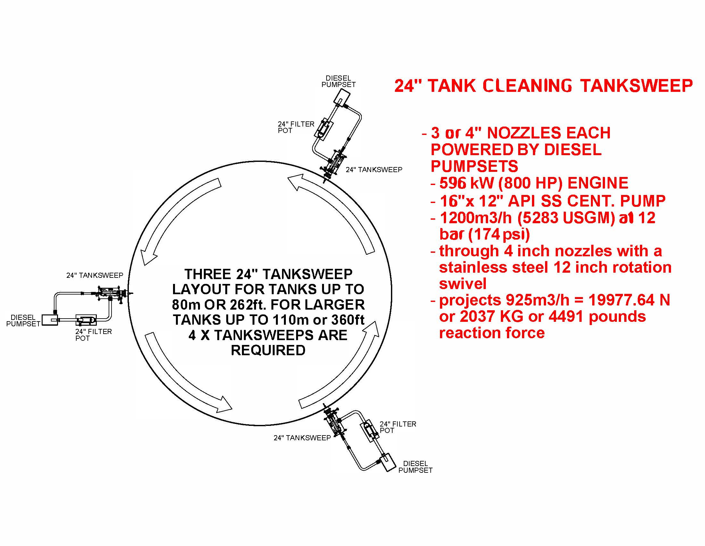
Typisches Site-Layout

Slide 10
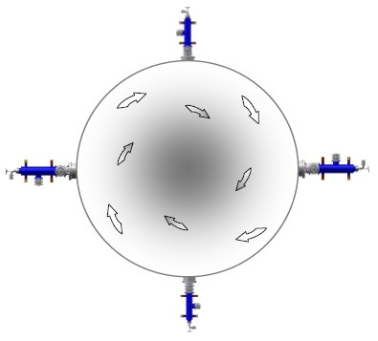
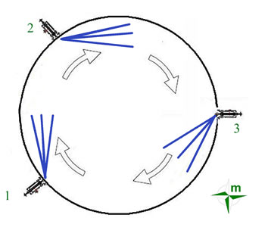
TYPISCHE TANKSWEEP-INSTALLATION
Rechts ist eine typische Sweep-Installation mit 3 und 4 Tanks abgebildet.
Die Größe des zu reinigenden Lagertanks bestimmt die genaue Anzahl der benötigten Tank Sweep-Einheiten.
Typische Mengen sind:
Tank mit < 50 Meter Durchmesser = 2 Tank Sweeps
Tank mit 50-80 Metern Durchmesser = 3 Tank Sweeps
Tank mit 80-100 Metern Durchmesser = 4 Tankauswaschungen

Slide 11
TANKSWEEP-REINIGUNGSPROZESS
Schritt 1. Füllstand im Tank messen.
Erstellen Sie eine Volumenberechnung und beginnen Sie mit der Vorbereitung eines Tankreinigungs-/Ölrückgewinnungsprogramms

Slide 12
PROZESS FORTSETZUNG
Schritt 2 – Schrauben Sie den TNTS-Mannlochadapter an, indem Sie alle anderen Schrauben am Mannlochdeckel entfernen. Setzen Sie den Adapter in das Mannloch ein und schrauben Sie ihn mithilfe der nun verfügbaren Schraubenlöcher an.

Slide 13
PROZESS FORTSETZUNG
Schritt 3 – 24” Ventil mit dem Flansch verschrauben.
Verfügbare Schraubenlöcher.

Slide 14
PROZESS FORTSETZUNG
Schritt 4 – Anbohrgerät montieren
zum 24-Zoll-Ventil. Stellen Sie zu diesem Zeitpunkt sicher, dass alle Schrauben fest sitzen.

Slide 15
PROZESS FORTSETZUNG
Schritt 5 – Öffnen Sie das 24-Zoll-Ventil vollständig und beginnen Sie mit dem Schneidvorgang.

Slide 16
PROZESS FORTSETZUNG
Schritt 6 – Ziehen Sie die Gewindeschneidmaschine heraus, sobald der Vorgang abgeschlossen ist. Der Coupon wird mit der Gewindeschneidmaschine entfernt.

Slide 17
PROZESS FORTSETZUNG
Schritt 7 – Schließen Sie das 24-Zoll-Ventil und entfernen Sie die Anbohrmaschine. Stellen Sie vor dem Entfernen sicher, dass sich unter der Anbohrmaschine eine Kofferraumwanne oder ein ähnliches Abfallsammelgerät befindet.

Slide 18
PROZESS FORTSETZUNG
Schritt 8 – Der Tank Sweep ist jetzt mit dem geschlossenen 24-Zoll-Ventil verbunden.
Stellen Sie sicher, dass Tanksweep stabil steht und alle 4 Beine vollständig gestützt sind. Das Gewicht der Einheit darf nicht am Mannloch hängen.

Slide 19
PROZESS FORTSETZUNG
Schritt 9 – Das Ventil wird geöffnet und der Tanksweep wird mithilfe der mitgelieferten Handpumpe hydraulisch in den Tank eingeführt. Hydraulikschläuche abtrennen und Kappe abnehmen. Nicht zusammenfügen

Slide 20
PROZESS FORTSETZUNG
Schritt 10 – Die Pumpe wird gestartet und der Tanksweep-Vorgang beginnt. Passen Sie den Winkel des Tank Sweeps entsprechend Ihrem vorher festgelegten Reinigungsplan an.

Slide 21
Spezifikationen
PUMPE
800 PS starke, dieselbetriebene Kreiselpumpe mit einer Förderleistung von 1200 m3/h bei 12 bar
Chalwyn Überdrehzahlsicherung​
Gaserkennung
Funkenfänger
Verbesserte Sicherheit Gaserkennung mit automatischer Abschaltung
Einzelner Hebepunkt und Gabeltaschen
16 x 12 Zoll API 304 Edelstahlpumpe
1200 m3/h (5283 USGM) bei 12 bar (174 psi)

Slide 22
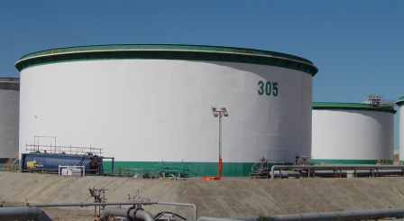
Spezifikationen
Alle Geräte werden gemäß den aktuellen ATEX-Vorschriften hergestellt
Filter und Tankreiniger werden vor dem endgültigen Bau hydrostatisch getestet
Alle Produktschläuche werden speziell für Zuverlässigkeit und Sicherheit hergestellt
Alle Hydraulikschläuche entsprechen der R2AT-Spezifikation
Alle gelieferten Ventile für den Produktweg bestehen aus Stahlguss.

Slide 23
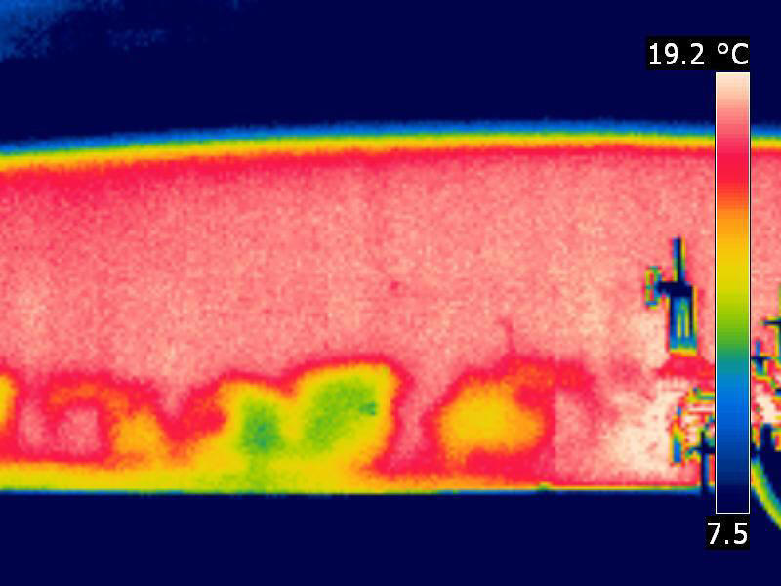
WÄRMEBILD
Es wird empfohlen, für den gesamten Tanksweep-Prozess eine hochwertige Wärmebildkamera zu verwenden.
Mithilfe der Wärmebildkamera kann der Bediener den aktuellen Zustand des Produkts im Tank jederzeit klar erkennen.

Slide 24
ABSCHLUSS
Zuverlässigkeit
Kosteneffizient
Bewährte Technologie
Unbefugter Zugang – Sicherheit
Keine Stickstoffkosten
Richtdüsen für den Einsatz dort, wo sie benötigt werden
Entworfen und gebaut vom ursprünglichen Tanksweep-Erfinder
Der weltweite Marktführer für Tankreinigungsgeräte TNTS
KEINE FEHLSCHLÄGE MEHR BEI DER TANKREINIGUNG
REINIGEN SIE TANK JEDER GRÖSSE MIT JEDEM SCHLAMMSTAND, AUCH VOLLER
TANKS WERDEN IN TAGEN GEREINIGT, NICHT IN WOCHEN ODER MONATEN
VERWENDEN SIE UNSER ST150 ÖLRÜCKGEWINNUNGSSYSTEM mit TANKSWEEPS

Slide 25
VERKAUF/BERATUNG/HILFE Kontakt TONY
Telefon:
+447966152187
+1 832-416-1313
+55 2140421276
+33975170127
Whatsap +44(0)7966152187
E-Mail: tb@tanksweep.com.gi
Andere TNTS -Websites und -Geräte
https://tanksweep.com.gi
https://tanksweep.com
https://limpezadetanques.com/​
https://nonentrytankscleaning.com
https://manwaycannon.com

